Slide 1
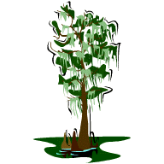

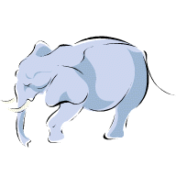

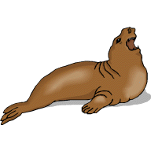
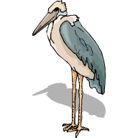

Voici l’épreuve pour vérifier votre compétence.
Grimpez à l’arbre!
Notes:
Voici une image de l’hétérogénéité.
Chaque animal a des forces: l’éléphant est fort, il peut transporter des arbres, le phoque est rapide lorsqu’il nage sous l’eau, le pélican est bon pour trouver des crevettes. Mais lors de cette épreuve, seul le singe excellera car on exige ses caractéristiques spécifiques pour réussir la tâche proposée.
Est-ce que ça veut dire que les autres animaux ne sont pas compétent???

Slide 2
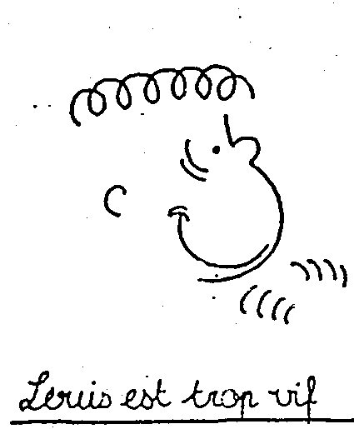
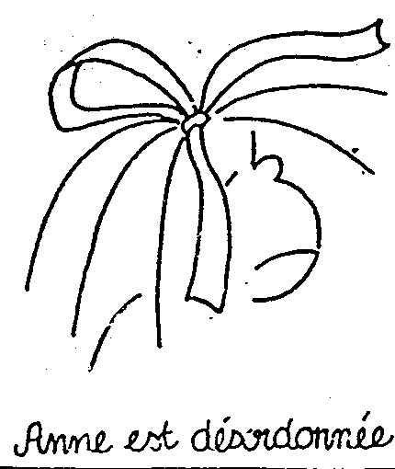
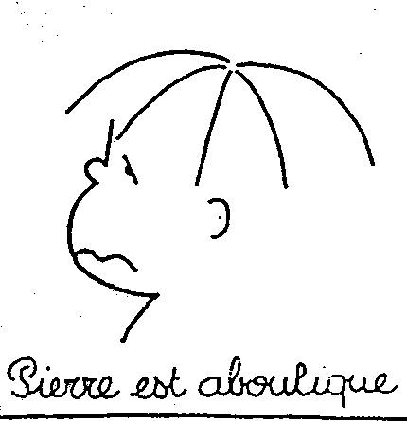
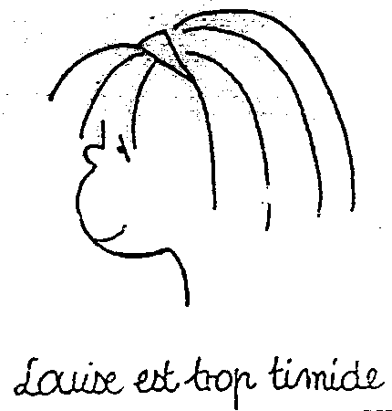
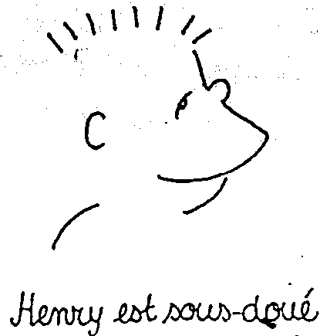
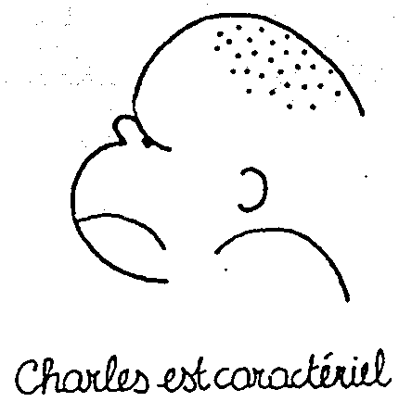
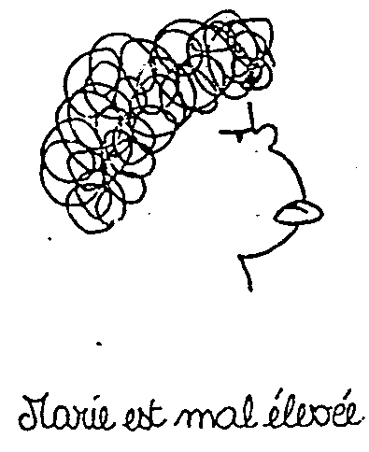
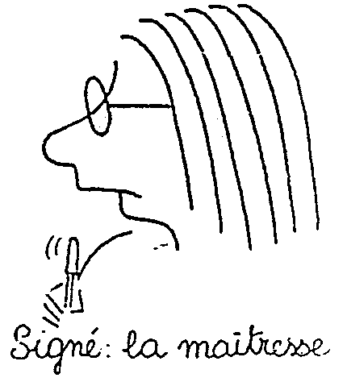
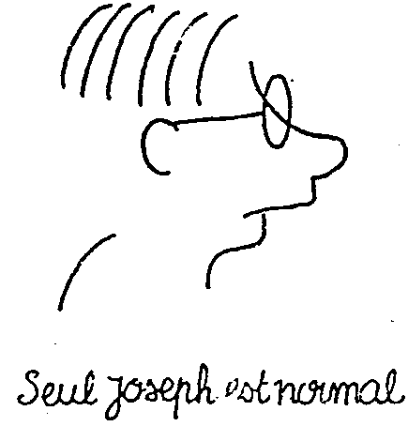

Slide 3
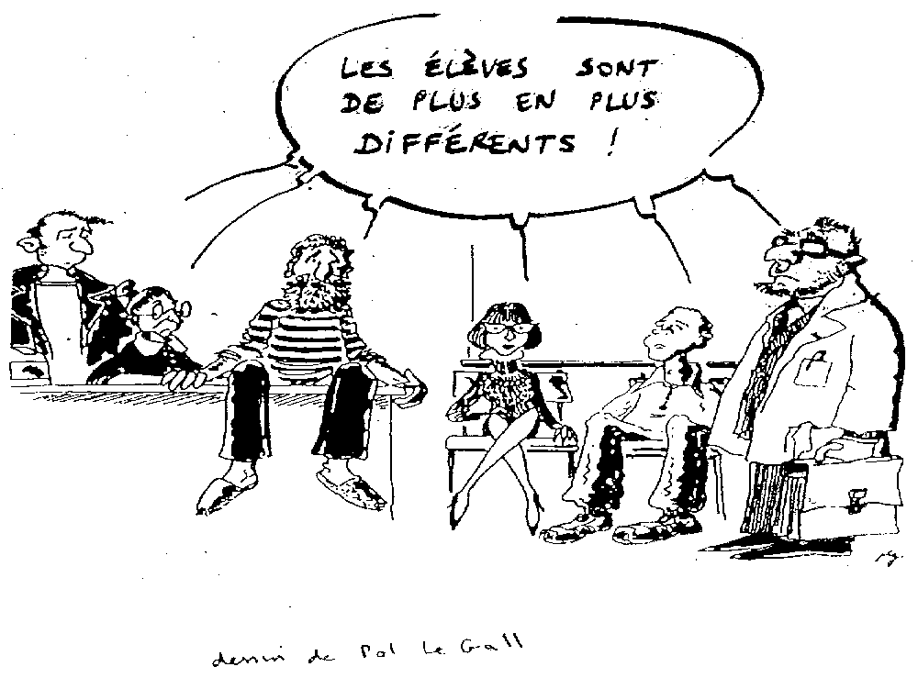

Slide 4
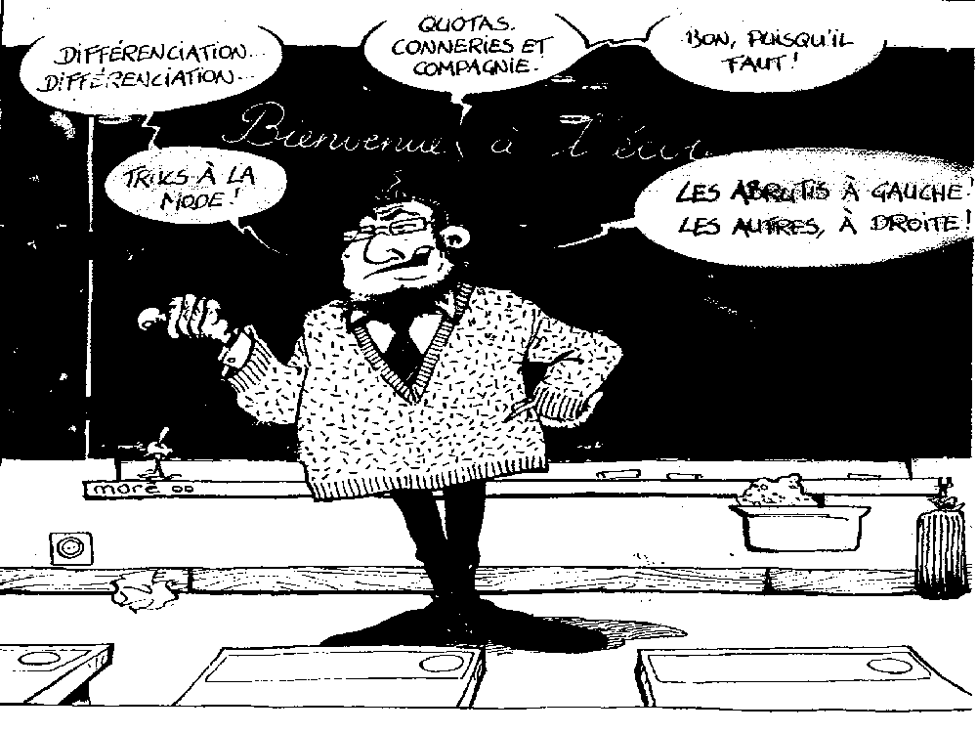

Slide 5
